Slide 1
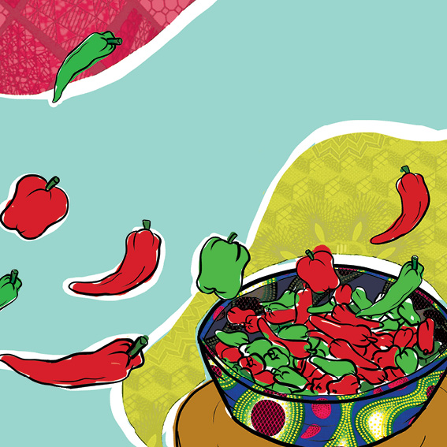
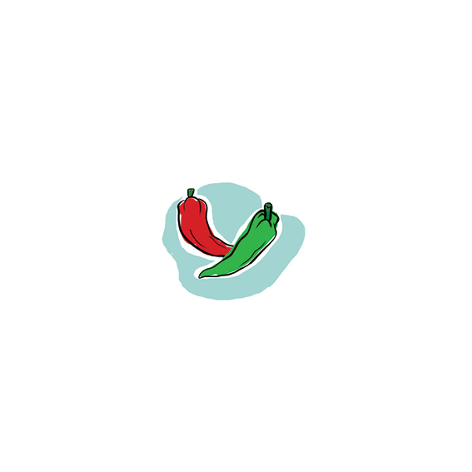
诺姆文德拉
和
吃辣椒比赛
Fortune Tazvivinga
Adrien Folly-Notsron
Natalie Walker

Slide 2
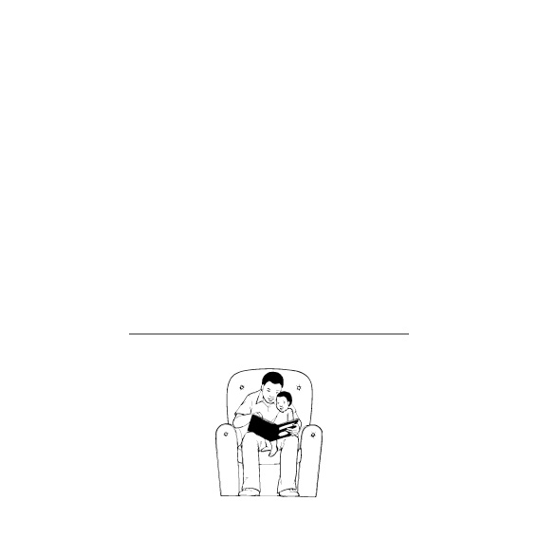
诺姆文德拉
和
吃辣椒比赛
这本书属于

Slide 3
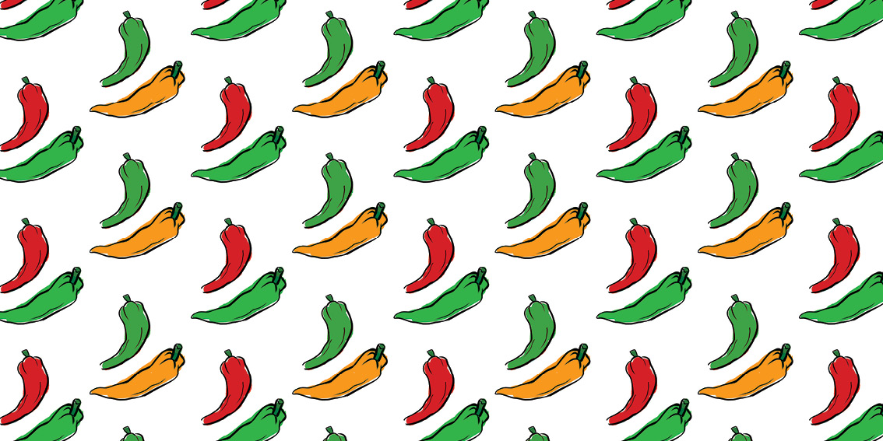

Slide 4

诺姆文德拉
和
吃辣椒比赛
Fortune Tazvivinga
Adrien Folly-Notsron
Natalie Walker

Slide 5
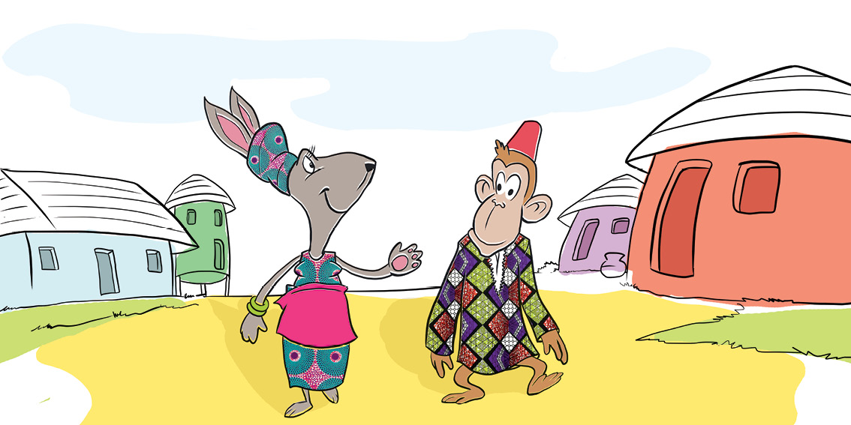
野兔诺姆文德拉和猴子索科是好朋友。
“快点儿，索科！我不想迟到吃辣椒比赛。”诺姆文德拉说。

Slide 6
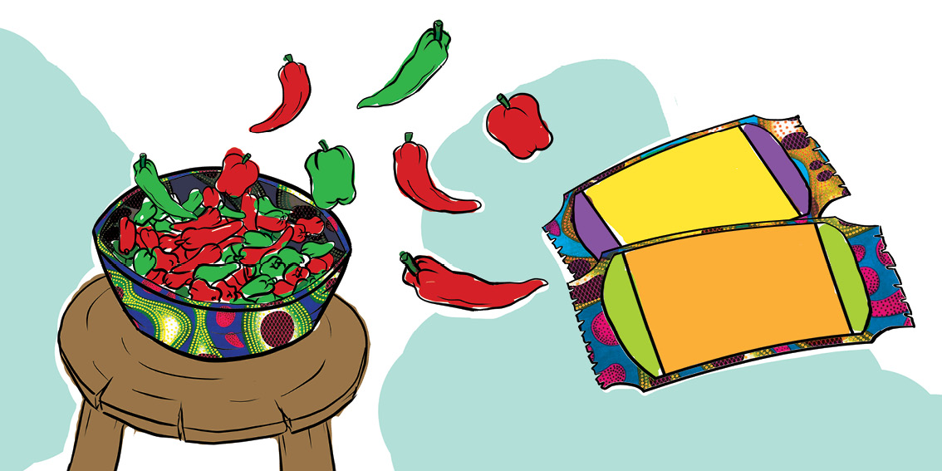
汉巴-汉巴
游乐场
汉巴-汉巴
游乐场

Slide 7
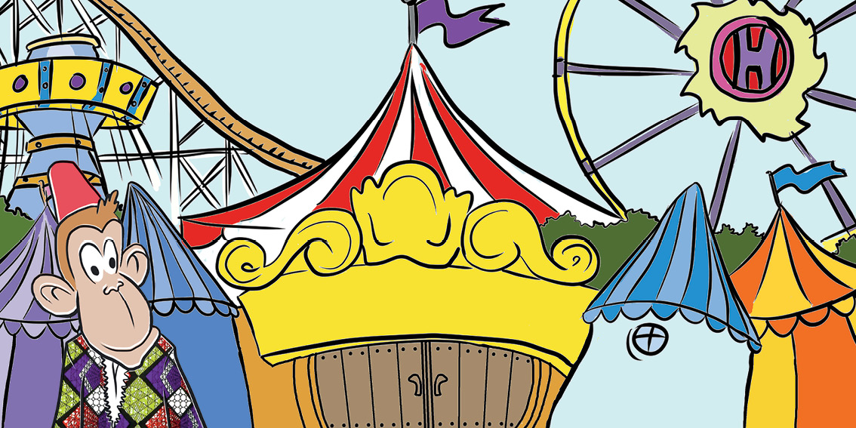
“诺姆文德拉，如果你赢了，你会带谁去汉巴-汉巴游乐场？”索科问道。

Slide 8
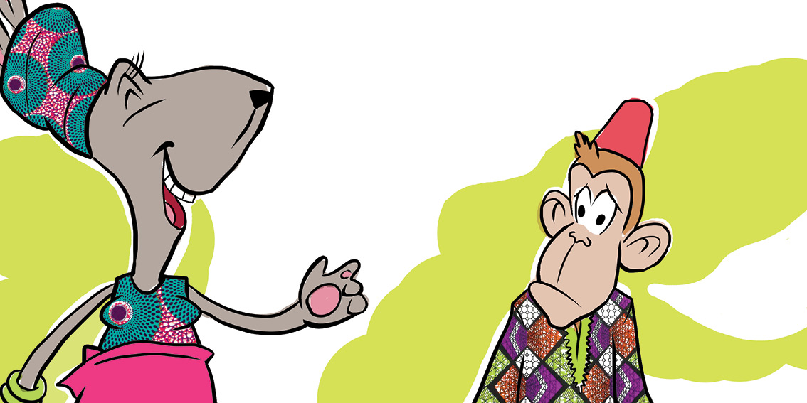
“嗯，我想知道诺姆文德拉最好的朋友是谁？”
“很简单，”诺姆文德拉说：“我会带我最好的朋友去！”
你觉得诺姆文德拉最好的朋友是谁？

Slide 9
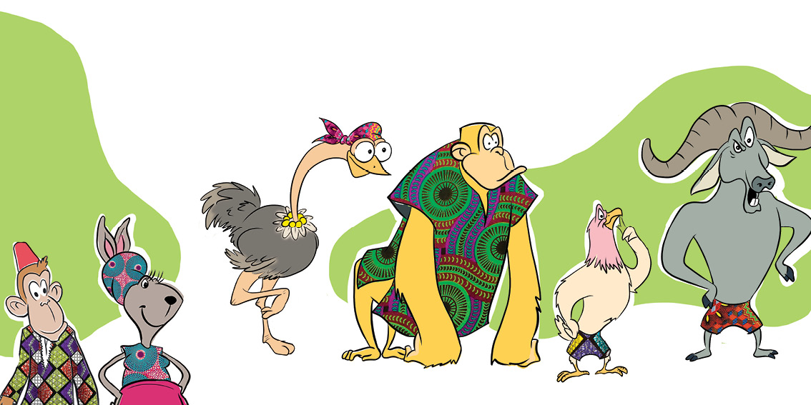
诺姆文德拉和索科是最后到的。

Slide 10
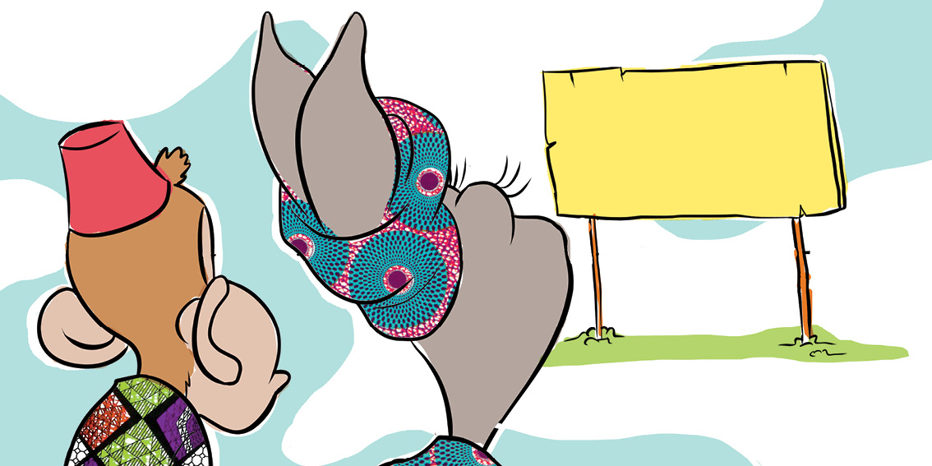
“你先吧，索科。”
诺姆文德拉说。
吃辣椒比赛规则
1. 不要说出有多辣
2.辣椒要吃完

Slide 11
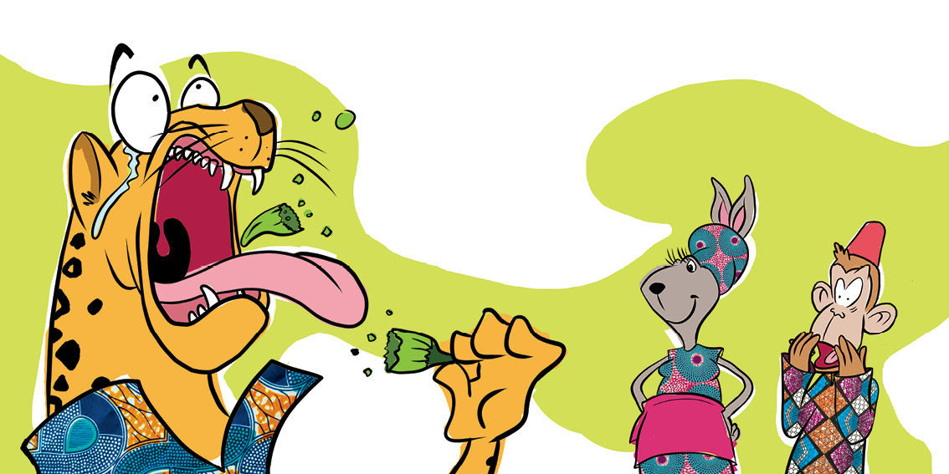
“诺姆文德拉，我害怕。”索科说。
“我不怕。”诺姆文德拉说。
你能吃多少辣椒？

Slide 12
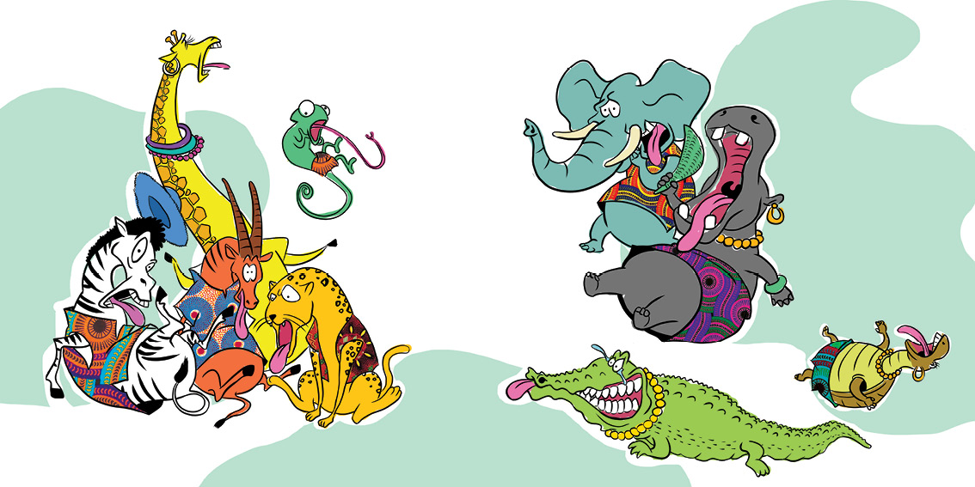
哇啊！
呃！
哈啊啊啊啊。
啊！
辣！
辣辣辣！

Slide 13
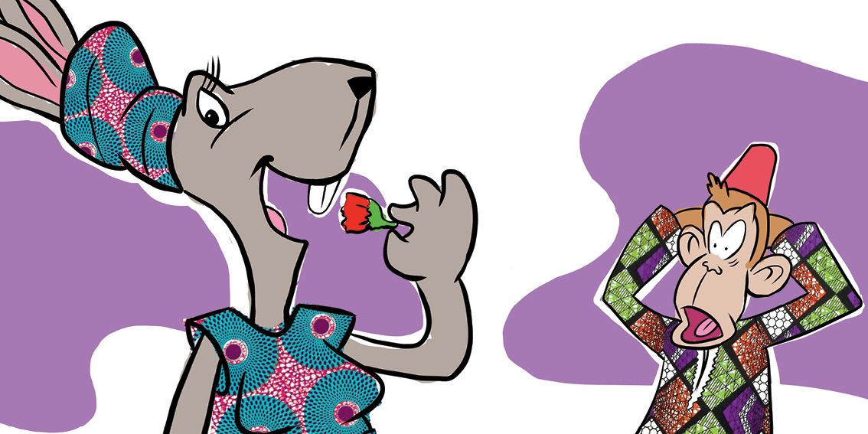
轮到诺姆文德拉了。
她有个计划。

Slide 14
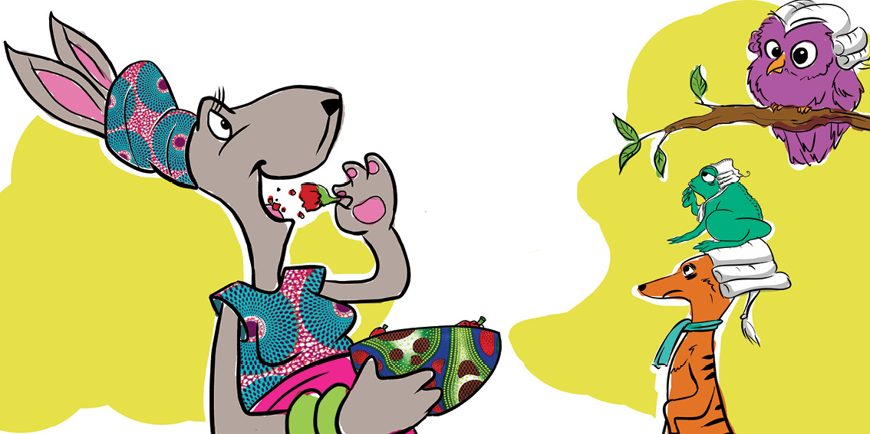
诺姆文德拉开始唱歌：
“你说它辣，我说它不！”
评委们很惊讶，问她在说啥。
她继续唱着歌，直到吃完辣椒。
你能和诺姆文德拉一起唱吗？

Slide 15
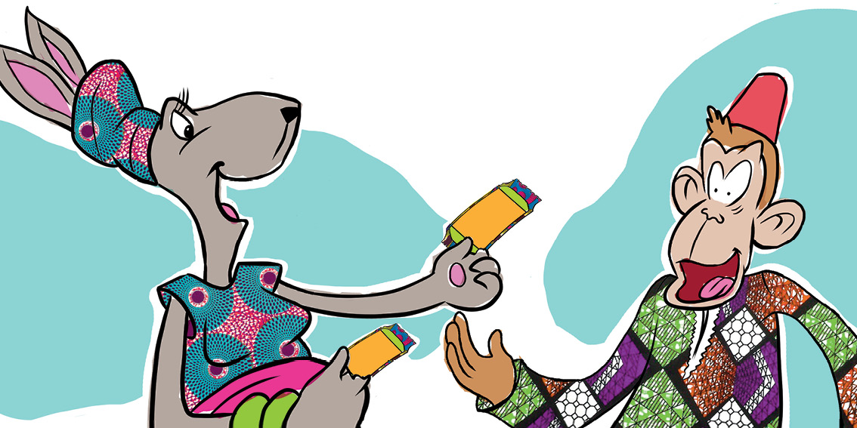
太棒了！诺姆文德拉赢了！
“你是我最好的朋友，索科！”

Slide 16
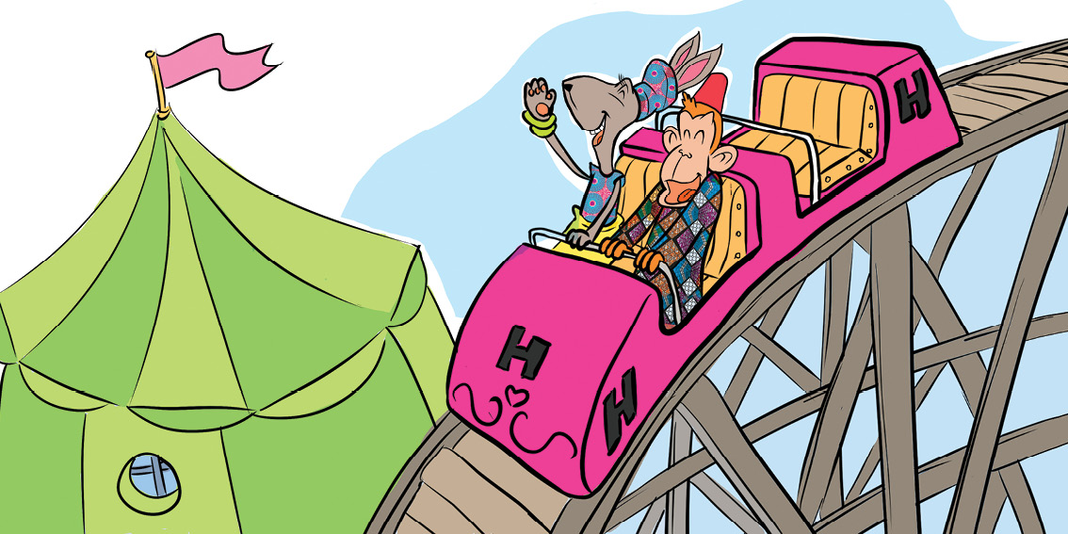
好耶耶耶耶耶耶！

Slide 17
